Slide 1









Entrando no Mercado com Java
giordanolins.com
giordanolins
giordanogiuliano
@giordanogil

Slide 2

Por que aprender
Java ?

Slide 3
A linguagem Java vai me proporcionar um bom Salário ?

Slide 4
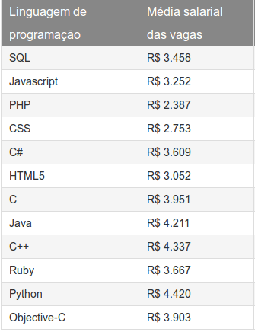

Slide 5
E há muitas Vagas de Emprego pra trabalhar com Java?

Slide 6
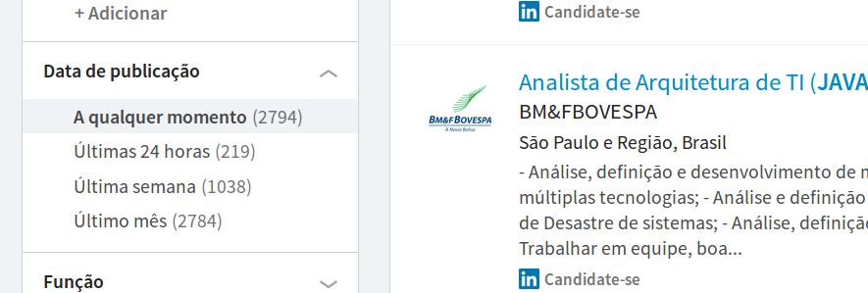

Slide 7
Java é Fácil de Aprender ?

Slide 8
Orientação a objetos é bom pra tudo ?

Slide 9
Java é uma linguagem robusta e segura ?

Slide 10
Java é multiplataforma ?

Slide 11
Como eu aprendo Java ?

Slide 12
Pesquisa
Ferramentas
Lógica
Conceitos
Treinamento

Slide 14
Obrigado

